Slide 1




Webinaire régional
« ASSISTANTS MEDICAUX »

Slide 2

Les assistants médicaux dans les cabinets des médecins libéraux - Avenant n°7 à la convention médicale – Présentation Mme Mylène Dejeux | CCR GDRF BFC
Retour d’expérience
Formation « Assistant médical » – Intervention du Dr Audrey Vienne | AFML & de Mme Aurélie Hugot-Jeannard | Y SCHOOLS
Questions/ réponses

Slide 3
I. Les assistants médicaux dans les cabinets des médecins libéraux Avenant n°7 à la convention médicale
Webinaire régional « Assistants médicaux »
30 mars 2022
CCR GDRF BFC

Slide 4
« Ma santé 2022 » et l’avenant 7 à la convention médicale
L’une des mesures phares du plan « Ma santé 2022 » : la création de la fonction d’assistant médical et un soutien financier optionnel au développement de celle-ci
L’objectif: « Libérer du temps médical pour répondre aux problématique d’accès aux soins »
Tous les médecins libéraux sont libres d’embaucher un assistant médical.
Opérationnel depuis septembre 2019, l’avenant n° 7 à la convention médicale prévoit le versement par l’assurance maladie d’une aide financière en appui du recrutement d’un assistant médical pour encourager au développement de cette fonction dans les cabinets libéraux. En contrepartie de cette aide conventionnelle, ces médecins s’engagent à augmenter ou maintenir sa patientèle.
Objectifs:
Libérer du temps médical pour favoriser l’accès aux soins notamment dans les zones déficitaires et pour des spécialités en tension
Améliorer les conditions d’exercice des médecins libéraux tout en renforçant la qualité de la prise en charge des patients.

Slide 5

Pré-requis
Niveau 4 (bac) pour les jeunes sortis de formation initiale
Niveau 4 pour les demandeurs d’emploi ne possédant pas d’expérience dans le secteur de la santé
Diplôme d’aide-soignant(e), d’auxiliaire de puériculture ou d’infirmier(ère)
Certification de niveau 4 validée en secrétariat médical, ou non validée à condition d’avoir une expérience professionnelle de 3 ans comme secrétaire médicale
Dérogation si infra-BAC recruté avant mars 2021 (AUCUNE dérogation ensuite)
Toute dispense partielle de formation doit être étudiée avec l’organisme de formation, qui informe la branche professionnelle (CPNEFP) en amont de l’entrée en formation.

Slide 6
Les missions des Assistants médicaux
L’assistant médical assure des missions d’assistance des médecins et d’aide au parcours des patients
Il aura des missions variables en fonction de son profil et des besoins, de la pratique et du mode d’organisation du médecin qui l’emploi : c’est le médecin qui définit les missions confiées à l’assistant médical: soutien administratif, accompagnement de la consultation, organisation et coordination avec les autres acteurs de la santé
Il s’agit de missions propres, c’est-à-dire distinctes de celles exercées par les secrétaires médicales ou par les infirmières (pas de soins) ou par les aides soignantes.

Slide 7
Trois types de missions pouvant être prises en charge par un assistant médical
Le texte conventionnel définit de façon indicative et non limitative le poste d’assistant médical autour de trois rôles :
Des tâches de nature administrative : ex : accueil du patient, création/gestion du dossier informatique du patient, recueil et enregistrement des informations administratives et médicales, etc…
Des missions en lien avec la préparation et le déroulement de la consultation : aide à l’habillage/déshabillage, prise de constantes (poids, taille, prise de tension), mise à jour du dossier du patient :dépistages, vaccinations, en générant si nécessaire des alertes à l’attention du médecin, délivrance des tests et kits de dépistage, préparation et aide à la réalisation d’actes techniques, accompagnement à la mise en place de la téléconsultation, etc…
Des missions d’organisation et de coordination avec les autres acteurs de santé intervenant dans la prise en charge des patients : organisation de rendez-vous avec les médecins de second recours, coordination avec d’autres professionnels de santé pour assurer la prise en charge des patients, organisation de la préadmission hospitalière, etc…

Slide 8
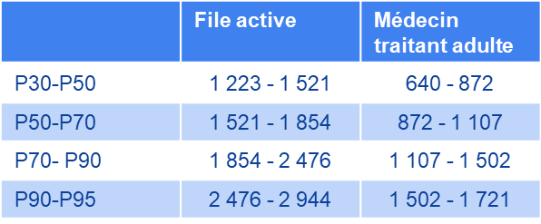
Les conditions pour bénéficier de l’aide conventionnelle
Tout médecin installé en libéral est éligible à l’aide au recrutement, dès lors qu’il remplit les conditions cumulatives suivantes :
Exercer en secteur 1 (tarifs opposables) ou avec des tarifs maîtrisés (secteur 2 Optam / Optam-Co)
Exercer de façon regroupé (au moins 2 médecins) - Dérogation en zones sous denses
Etre engagé dans une démarche d’exercice coordonné (délai de 2 ans laissé aux médecins pour s’engager dans cette démarche)
Avoir un niveau de patientèle initiale minimal, médecin traitant et/ou file active
Distribution nationale du nombre de patients vus file active/médecin traitant adulte pour les médecins généralistes (année 2018 en date de soins)
P30 : minimum pour éligibilité au dispositif

Slide 9
Un contrat entre le médecin et l’assurance maladie
Signature d’un contrat d’aide à l’embauche d’un assistant médical entre le médecin employeur et l’Assurance Maladie
Contrat conclu pour 5 ans et renouvelable
Choix du niveau de financement (temps d’emploi de l’assistant médical) par le médecin en fonction de ses besoins et de l’organisation qu’il souhaite mettre en place dans son cabinet - Possibilité de changer d’option à tout moment :
option 1 : recrutement d’au moins un tiers temps d’assistant médical
option 2 : recrutement d’au moins un mi-temps d’assistant médical
option 3 : en zone sous-dense, recrutement d’un temps plein d’assistant médical (option réservée aux zones sous-denses (zones d’intervention prioritaire et zones d’action complémentaire)
> Détermine le montant de l’aide au recrutement et le niveau de ses engagements
Si plusieurs médecins partagent un même assistant médical, chacun d’entre eux signe un contrat avec sa CPAM/CGSS de rattachement, même si le contrat d’embauche de l’assistant médical est fait au nom d’une SCM, SEL, SCP ou SISA.
Nécessité de création d’un nouveau poste - caractère non substitutif du poste d’assistant médical en cas d’embauche d’un salarié déjà présent dans le cabinet. Si un médecin décide de faire évoluer une secrétaire médicale vers des fonctions d’assistant médical, il devra remplacer son poste de secrétaire dans les 6 mois.

Slide 10
LE MONTANT DE L’AIDE attribuée ET LES ENGAGEMENTS DU Médecin (1/3)
Aide au recrutement d’un assistant médical :
annuelle
pérenne
évolutive dans le temps : son montant diminue les 3 premières années, au fur à mesure que le surplus d’activité apporté par l’assistant médical permet d’augmenter les revenus du cabinet, et est stable ensuite
variable selon l’option de financement choisie par le médecin en fonction de ses besoins et de l’organisation qu’il souhaite mettre en place
versée dès le recrutement de l’assistant médical

Slide 11
LE MONTANT DE L’AIDE attribuée ET LES ENGAGEMENTS DU Médecin (2/3)
En contrepartie, engagement du médecin à augmenter ou maintenir sa patientèle médecin traitant adulte et/ou file active.
Objectif déterminé en fonction du niveau de patientèle initiale du médecin et de l’option de financement choisie.
option 1 (financement d’un tiers temps d’assistant médical) : le médecin s’engage à augmenter sa file active et/ou sa patientèle adulte médecin traitant de + 20 % à 0 % (maintien)
option 2 (financement d’un mi-temps d’assistant médical) : le médecin s’engage à augmenter sa file active et/ou sa patientèle adulte médecin traitant de + 25 % à 0 % (maintien)
option 3 (en zone sous-dense, recrutement d’un temps plein d’assistant médical) : le médecin s’engage à augmenter sa file active et/ou sa patientèle adulte médecin traitant de + 35 % à + 5 %
Prise en compte de la montée en charge progressive de l’assistant médical : aide versée sans contrepartie pendant les deux premières années puis variable en fonction des objectifs atteints à partir de la 3ème année

Slide 12
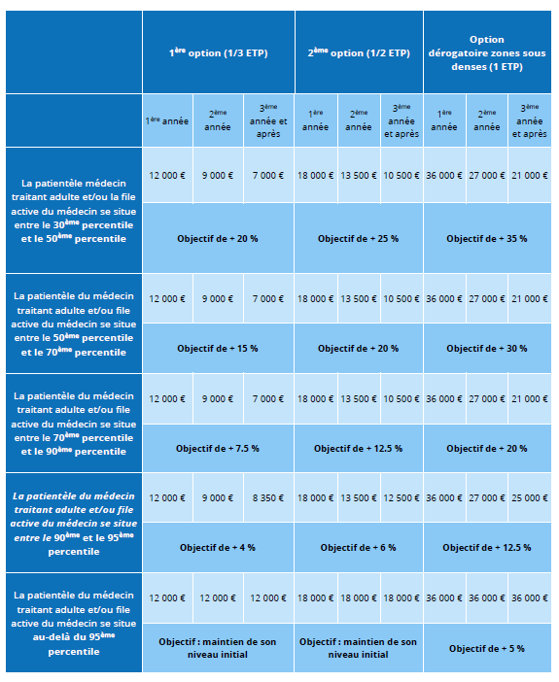
Options de financement et d’engagement / montant de l’aide (3/3)

Slide 13
En résumé, les grands principes
Les partenaires conventionnels ont souhaité mettre en place un dispositif souple, adapté aux
différents modes d’organisations et situations d’exercice des médecins, afin qu’un maximum d’entre
eux puissent bénéficier du dispositif s’ils le souhaitent.
Les mesures mises en place par l’avenant n° 7 consistent à accompagner l’embauche d’assistants
médicaux par le versement dès l’embauche d’une aide financière conventionnelle forfaitaire
pérenne, évolutive.
Le médecin choisit librement les missions à réaliser et le temps d’emploi de l’assistant médical.
En contrepartie de l’aide, calibrée en fonction du temps d’emploi, le médecin s’engage à assurer
l’accueil et la prise en charge de nouveaux patients grâce au temps dégagé par l’assistant médical.

Slide 14
Outil à disposition des médecins: simulateur via l’application Ameli Mémo
Mise à disposition via l’application Ameli Mémo d’un outil permettant de faire une simulation sur :
l’éligibilité au dispositif
le montant d’aide selon l’option choisie par le médecin
les objectifs attendus en contrepartie de l’aide, sur la base d’un nombre de patients renseigné par le médecin et de l’option choisie

Slide 15
II. RETOUR D’ EXPERIENCE
Témoignage du Dr Nicolas KURY
Maison de Santé Pluridisciplinaire de Joux – La Cluse-et-Mijoux
Témoignage des Dr Amandine GARET, Benoit DASSONVILLE et Olivia MAMBRINI
Maison de Santé du Tournugeois – Tournus

Slide 16




III. FORMATION « ASSISTANT MEDICAL »
Création du CQP Assistant.e médical.e
Plan “Ma Santé 2022”
Nouveau Métier
4000 recrutements d’ici 2022
Objectif du plan
En septembre 2018, le gouvernement, dans son plan de transformation du système
de santé, annonce la création d’un nouveau métier d’Assistant·e Médical·e.
Ce métier,
n’est pas une profession de santé et, à ce titre, ne relève pas du
Code de Santé Publique.
Embauche possible par tous les médecins libéraux.
Certains médecins peuvent bénéficier d’une aide financière de l’Assurance Maladie lorsqu’ils emploient un.e Assistant.e Médical.e (simulation sur Ameli Memo).
La formation de l’ Assistant.e Médical.e est prise en charge par l’OPCO EP
Libérer du temps aux médecins en les déchargeant de tâches ne relevant pas directement du soin
Permettre de
se concentrer sur leur cœur de mission
Alléger la charge mentale du médecin grâce à l’aide de l’Assistant Médical
Recevoir plus de patients avec plus de souplesse
Dr Audrey VIENNE
Aurélie HUGOT-JEANNARD

Slide 17








Ce nouveau métier d’assistant·e médical·e poursuit les objectifs suivants
Reconnaissance des compétences
Donner des perspectives d’évolution aux salariés·es
Permettre une reconnaissance des compétences acquises de façon informelle
Améliorer l’accès aux soins
Améliorer l’accès aux soins et les délais de prise en charge, notamment dans les déserts médicaux
Renforcer la qualité
Renforcer la qualité et la coordination des soins entre acteurs au bénéfice du patient
Libérer du temps
Faciliter les conditions d’exercice en libérant du temps médical

Slide 18



Formations Assistant Médical
CQP
Certificat de Qualification Professionnelle
FAE
Formation d’Adaptation à l’Emploi
(profils : IDE, DEAS, DEAP)

Slide 19

Arrêté du 7 novembre 2019 relatif à l’exercice de l’activité d’assistant médical
https://www.legifrance.gouv.fr/jorf/id/JORFTEXT000039364029

Slide 20




Activité de l’Assistant·e Médical·e
L’assistant·e médical·e exerce son activité dans les cabinets médicaux, généralistes
ou autres spécialistes.
Il /elle assure les 4 activités suivantes sous la responsabilité du praticien
Suivi du parcours de santé du patient
Accueil et prise en charge administrative des patients
Hygiène et qualité
Assistance opérationnelle au praticien

Slide 21

Architecture de la formation : 4 blocs de compétences
Bloc 1 SUIVI DU PARCOURS DE SANTE DU PATIENT
Alternance chez un tuteur médecin
Formation de 384 heures réparties en 15 modules
Durée de 12 mois maximum
A raison de 2 jours par semaine (classe virtuelle ou présentielle).
Evaluations en fin de bloc
Certification délivrée par le jury de la CPNEFP
Bloc 2 ACCUEIL ET PRISE EN CHARGE ADMINISTRATIVE DES PATIENTS
- Examens et soins courants en cabinet médical (21h)
- Parcours de santé et coordination ( 35h)
- Vaccination et dépistages (14h)
- Politiques de santé publique (35h)
- Vocabulaire médical (14h)
- Création et suivi d’un dossier patient (35h)
- Logiciel médical (28h)
- Communication avec les patients (21h)
- Télémédecine (14h)
Bloc 3 HYGIENE ET QUALITE
Bloc 4 ASSISTANCE OPERATIONNELLE AU PRATICIEN
- AFGSU niveau 1 (14h)
- Constantes et mesures (14h)
- Gestion des stocks (7h)
- Assistance technique au praticien (42h)
- Gestion du risque contaminant (42h)
- Identito-vigilance et pharmacovigilance (35h)

Slide 22








GIE avec 7 entités
Formations initiales certifiantes en alternance
Formations continues des professionnels de santé libéraux
Formations continues des salariés dans le domaine médico-social (Intra-établissement)

Slide 23


Association pour la Formation des Médecins Libéraux
L’AFML a été créée en 1991 par le Syndicat des Médecins Libéraux.
Selon les professions et les budgets disponibles, nos participants peuvent bénéficier de nombreux modes de financement : DPC, FAF-PM, FIF-PL, OPCO, etc…
2019 : Obtention de l’agrément pour le déploiement de la formation Assitant.e Médical.e
CQP Assistant.e Médical.e dans 8 villes
Reconstitution d’un cabinet médical
Formation théorique
Ateliers pratiques
Suivi des apprenants
Suivi des tuteurs
Malakoff
Lyon
Rennes
Marseille
Orléans
Toulouse
Dijon
Nice
Certifications

Slide 24
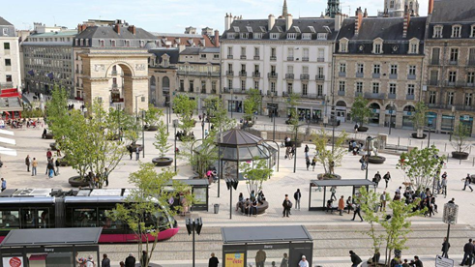
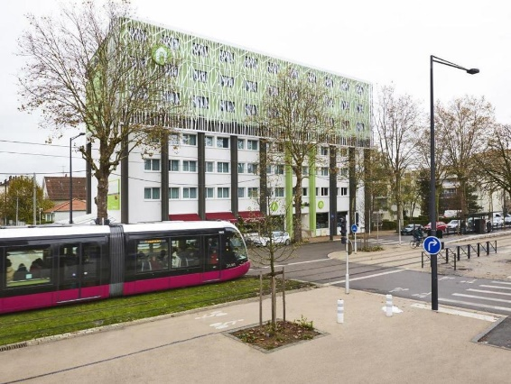
Formation Assistant·e Médical·e à Dijon
Formation en alternance : 55 jours répartis sur une durée de 12 mois
Jours de cours : les lundis et mardis
Horaires : 9h00 – 12h30, 13h30-17h00
Pas de cours pendant les vacances scolaires de la zone
Présentiel (22 jours) et classes virtuelles (33 jours)
Dates : du 20 Juin 2022 au 23 Mai 2023
Lieu : Hôtel Campanile Dijon Clémenceau
16 avenue Raymond Poincaré 21000 DIJON
Tramway au pied de l’hôtel
Tarif préférentiel pour l’hébergement des apprenants
Matériel sur place pour reconstitution d’un cabinet médical

Slide 25
Formation Assistant·e Médical·e à Dijon
 |  | juin-22 |  |  | juil-22 | aou-22 |  |  |  |  | sept-22 |  |  | oct-22 |  |  | nov-22 |  |  | déc-22 |  |  | janv-23 | févr-23 |  |  |  | mars-23 |  |  | avr-23 |  |  | mai-23
1 | M |  | 1 | V |  | 1 | L |  | 1 | J |  | 1 | S |  | 1 | M |  | 1 | J |  | 1 | D |  | 1 | M |  |  | 1 | M |  | 1 | S |  | 1 | L
2 | J |  | 2 | S |  | 2 | M |  | 2 | V |  | 2 | D |  | 2 | M |  | 2 | V |  | 2 | L |  | 2 | J |  |  | 2 | J |  | 2 | D |  | 2 | M | Jour 2 (visio)
3 | V |  | 3 | D |  | 3 | M |  | 3 | S |  | 3 | L | Jour 1 (visio) | 3 | J |  | 3 | S |  | 3 | M | Jour 5 (visio) | 3 | V |  |  | 3 | V |  | 3 | L |  | 3 | M
4 | S |  | 4 | L | Jour 1 (visio) | 4 | J |  | 4 | D |  | 4 | M | Jour 2 (visio) | 4 | V |  | 4 | D |  | 4 | M |  | 4 | S |  |  | 4 | S |  | 4 | M | Jour 1 (présentiel) | 4 | J
5 | D |  | 5 | M | Jour 2 (visio) | 5 | V |  | 5 | L | Jour 3 (visio) | 5 | M |  | 5 | S |  | 5 | L | Jour 1 (visio) | 5 | J |  | 5 | D |  |  | 5 | D |  | 5 | M |  | 5 | V
6 | L | Férié | 6 | M |  | 6 | S |  | 6 | M | Jour 4 (visio) | 6 | J |  | 6 | D |  | 6 | M | Jour 2 (visio) | 6 | V |  | 6 | L |  |  | 6 | L | Jour 5 (visio) | 6 | J |  | 6 | S
7 | M |  | 7 | J |  | 7 | D |  | 7 | M |  | 7 | V |  | 7 | L | Jour 1 (Présentiel) | 7 | M |  | 7 | S |  | 7 | M |  |  | 7 | M | Jour 1 (visio) | 7 | V |  | 7 | D
8 | M |  | 8 | V |  | 8 | L |  | 8 | J |  | 8 | S |  | 8 | M | Jour 2 (Présentiel) | 8 | J |  | 8 | D |  | 8 | M |  |  | 8 | M |  | 8 | S |  | 8 | L | Férié
9 | J |  | 9 | S |  | 9 | M |  | 9 | V |  | 9 | D |  | 9 | M |  | 9 | V |  | 9 | L | Jour 1 (Présentiel) | 14 | M |  |  | 9 | J |  | 9 | D |  | 9 | M
10 | V |  | 10 | D |  | 10 | M |  | 10 | S |  | 10 | L | Jour 3 (visio) | 10 | J |  | 10 | S |  | 10 | M | Jour 2 (Présentiel) | 15 | M |  |  | 10 | V |  | 10 | L |  | 10 | M
11 | S |  | 11 | L |  | 11 | J |  | 11 | D |  | 11 | M | Jour 4 (visio) | 11 | V | Férié | 11 | D |  | 11 | M |  | 11 | S |  |  | 11 | S |  | 11 | M |  | 11 | J
12 | D |  | 12 | M |  | 12 | V |  | 12 | L | Jour 1 (visio) | 12 | M |  | 12 | S |  | 12 | L | Jour 3 (visio) | 12 | J |  | 12 | D |  |  | 12 | D |  | 12 | M |  | 12 | V
13 | L |  | 13 | M |  | 13 | S |  | 13 | M | Jour 2 (présentiel) | 13 | J |  | 13 | D |  | 13 | M | Jour 4 (visio) | 13 | V |  | 13 | L |  |  | 13 | L | Jour 1 (visio) | 13 | J |  | 13 | S
14 | M |  | 14 | J | Férié | 14 | D |  | 14 | M |  | 14 | V |  | 14 | L | Jour 3 (Présentiel) | 14 | M |  | 14 | S |  | 14 | M |  |  | 14 | M | Jour 2 (visio) | 14 | V |  | 14 | D
15 | M |  | 15 | V |  | 15 | L | Férié | 15 | J |  | 15 | S |  | 15 | M | Jour 4 (Présentiel) | 15 | J |  | 15 | D |  | 15 | M |  |  | 15 | M |  | 15 | S |  | 15 | L
16 | J |  | 16 | S |  | 16 | M |  | 16 | V |  | 16 | D |  | 16 | M |  | 16 | V |  | 16 | L | Jour 3 (Présentiel) | 16 | J |  |  | 16 | J |  | 16 | D |  | 16 | M
17 | V |  | 17 | D |  | 17 | M |  | 17 | S |  | 17 | L | Jour 5 (présentiel) | 17 | J |  | 17 | S |  | 17 | M | Jour 3 (présentiel) | 17 | V |  |  | 17 | V |  | 17 | L |  | 17 | M
18 | S |  | 18 | L |  | 18 | J |  | 18 | D |  | 18 | M | Jour 2 (visio) | 18 | V |  | 18 | D |  | 18 | M |  | 18 | S |  |  | 18 | S |  | 18 | M |  | 18 | J
19 | D |  | 19 | M |  | 19 | V |  | 19 | L | Jour 1 (visio) | 19 | M |  | 19 | S |  | 19 | L |  | 19 | J |  | 19 | D |  |  | 19 | D |  | 19 | M |  | 19 | V
20 | L | Jour 1 (Présentiel) | 20 | M |  | 20 | S |  | 20 | M | Jour 2 (présentiel) | 20 | J |  | 20 | D |  | 20 | M |  | 20 | V |  | 20 | L | ? | Jour 1 (visio) | 20 | L | Jour 3 (visio) | 20 | J |  | 20 | S
21 | M | Jour 2 (Présentiel) | 21 | J |  | 21 | D |  | 21 | M |  | 21 | V |  | 21 | L | Eval B1 écrit (présentiel) | 21 | M |  | 21 | S |  | 21 | M | ? | Jour 2 (visio) | 21 | M | Jour 4 (visio) | 21 | V |  | 21 | D
22 | M |  | 22 | V |  | 22 | L |  | 22 | J |  | 22 | S |  | 22 | M | Eval B1 oral (présentiel) | 22 | J |  | 22 | D |  | 22 | M |  |  | 22 | M |  | 22 | S |  | 22 | L | Jour 3 (présentiel)
23 | J |  | 23 | S |  | 23 | M |  | 23 | V |  | 23 | D |  | 23 | M |  | 23 | V |  | 23 | L |  | 23 | J |  |  | 23 | J |  | 23 | D |  | 23 | M | Eval B2,3,4 (présentiel)
24 | V |  | 24 | D |  | 24 | M |  | 24 | S |  | 24 | L |  | 24 | J |  | 24 | S |  | 24 | M |  | 24 | V |  |  | 24 | V |  | 24 | L |  |  | M
25 | S |  | 25 | L |  | 25 | J |  | 25 | D |  | 25 | M |  | 25 | V |  | 25 | D |  | 25 | M |  | 25 | S |  |  | 25 | S |  | 25 | M | Jour 2 (visio) |  | J
26 | D |  | 26 | M |  | 26 | V |  | 26 | L | Jour 5 (présentiel) | 26 | M |  | 26 | S |  | 26 | L |  | 26 | J | Jour 1 (présentiel) | 26 | D |  |  | 26 | D |  | 26 | M |  | 26 | V
27 | L |  | 27 | M |  | 27 | S |  | 27 | M | Jour 1 (visio) | 27 | J |  | 27 | D |  | 27 | M |  | 27 | V | Jour 2 (présentiel) | 27 | L | ? | Jour 3 (visio) | 27 | L | Jour 5 (présentiel) | 27 | J |  | 27 | S
28 | M | Jour 3 (Présentiel) | 28 | J |  | 28 | D |  | 28 | M |  | 28 | V |  | 28 | L | Jour 1 (visio) | 28 | M |  | 28 | S |  | 28 | M | ? | Jour 4 (visio) | 28 | M | Jour 6 (presentiel) | 28 | V |  | 28 | D
29 | M |  | 29 | V |  | 29 | L |  | 29 | J |  | 29 | S |  | 29 | M | Jour 2 (visio) | 29 | J |  | 29 | D |  |  |  |  |  | 29 | M |  | 29 | S |  | 29 | L
30 | J |  | 30 | S |  | 30 | M |  | 30 | V |  | 30 | D |  | 30 | M |  | 30 | V |  | 30 | L | Jour 1 (visio) |  |  |  |  | 30 | J |  | 30 | D |  | 30 | M
 |  |  | 31 | D |  | 31 | M |  |  |  |  | 31 | L |  |  |  |  | 31 | S |  | 31 | M | Jour 2 (présentiel) |  |  |  |  | 31 | V |  |  |  |  | 31 | M

Slide 26
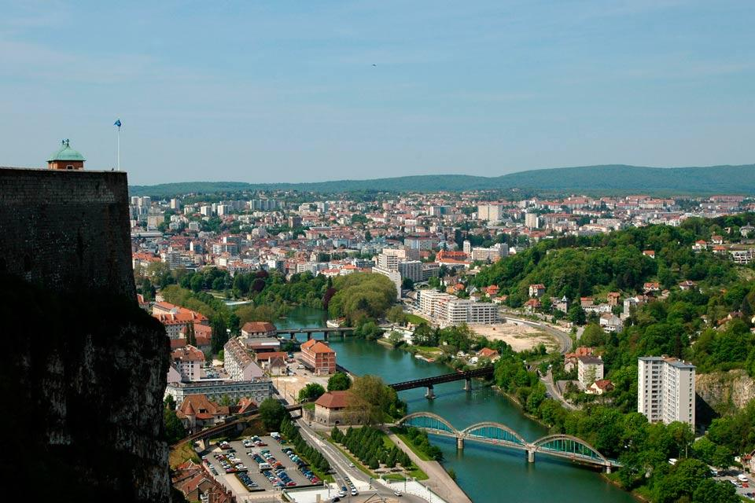
Projet : Formation Assistant·e Médical·e à Besançon
Demande de la branche des cabinets médicaux de la CPNEFP
Réalisable selon le nombre de participants (minimum 8)
Dates : à définir selon les demandes des apprenants
Lieu : à définir

Slide 27


L’écosystème Y SCHOOLS
www.yschools.fr et www.pfep.yschools.fr

Slide 28

MODALITES DE LA FORMATION – projet à SENS
Formation en alternance sur la durée d’une année à raison de 2 jours par semaine (pas toutes les semaines)
Jours pressentis : jeudis et vendredis (hors périodes de vacances scolaires)
Horaires : 9-12h30 / 13h30-17h
Mixte : présentiel / distanciel (à affiner en fonction du matériel et connexion à disposition des AM)
Tuteur au sein de l’entreprise
Sous réserve de l’inscription de huit assistants médicaux en parcours complet

Slide 29

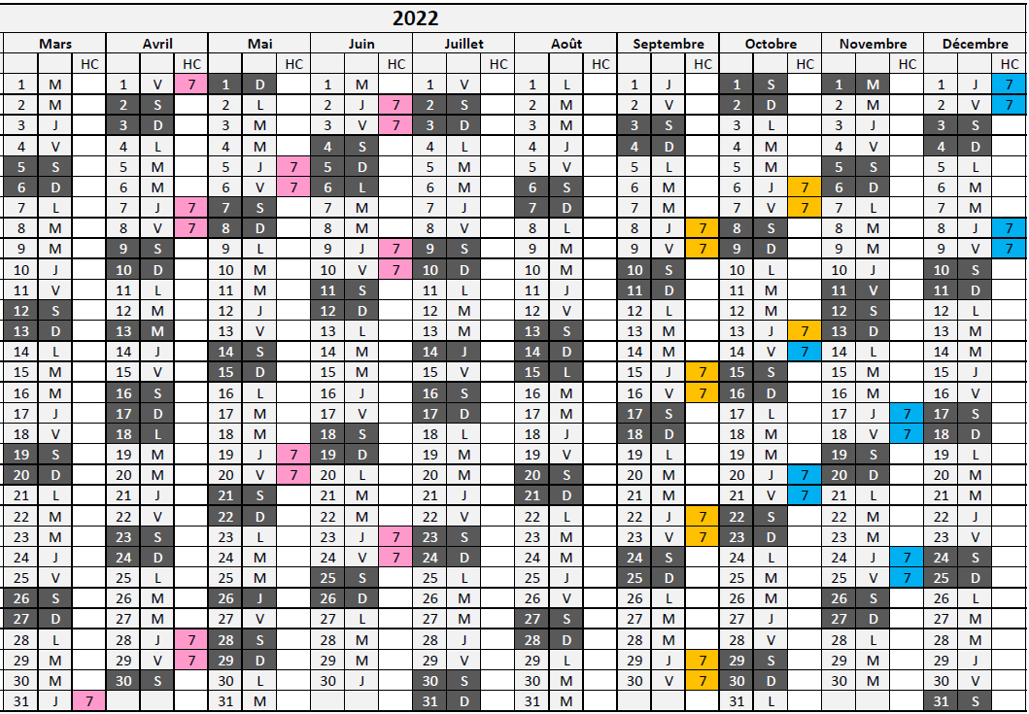
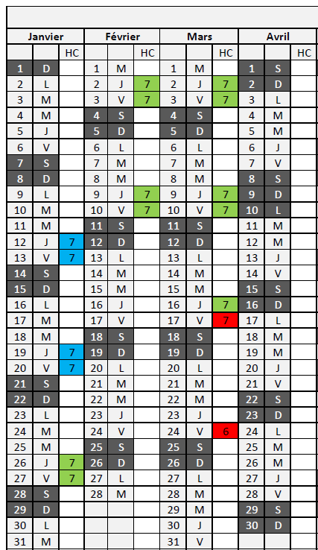
EXEMPLE DE CALENDRIER D’ALTERNANCE – promotion Troyes (Aube)
2023

Slide 30
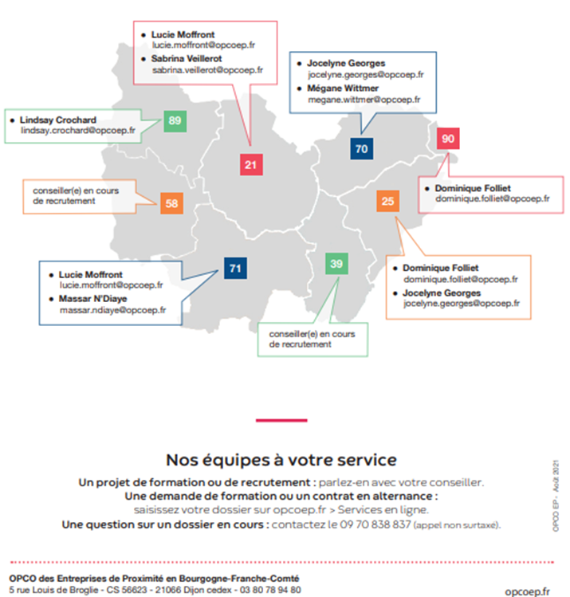
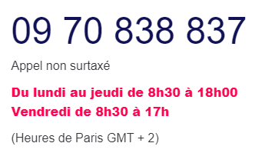
Informations OPCO EP (Opérateur de Compétences des Entreprises de Proximité)
Modalités de prise en charge :
https://www.opcoep.fr/ressources/centre-ressources/criteres/criteres-opcoep-cab-medicaux.pdf
Numéro de référence :

Slide 31

Contacter les organismes de formation
contact@assistant-medical.com
04 22 45 00 26
santé@yschools.fr
03 25 71 22 42

Slide 32
Contacts au sein des cpam bfc
CPAM de Côte d’Or : delegues.assurance.maladie.cpam-cote-or@assurance-maladie.fr
CPAM du Doubs :dam.cpam-doubs@assurance-maladie.fr
CPAM du Jura: accompagnement-ps-fe.cpam-jura@assurance-maladie.fr
CPAM de la Nièvre: dam.cpam-nievre@assurance-maladie.fr
CPAM de Haute Saône: dam.cpam-haute-saone@assurance-maladie.fr
CPAM de la Saône et Loire: reps.cpam-macon@assurance-maladie.fr
CPAM de l’Yonne: DAM-CPAM891@assurance-maladie.fr
CPAM du T. de Belfort: dam.cpam-territoire-de-belfort@assurance-maladie.fr

Slide 33


CONTACTER L’ARS
Contacter les référentes installation: bfc@guichet-unique.sante.fr
Portail PAPS
https://www.bourgogne-franche-comte.paps.sante.fr/
Site PLACETOUBI
https://www.placetoubi.fr/

Slide 34
IV. QUESTIONS/REPONSES
MERCI DE VOTRE ATTENTION

